Slide 1
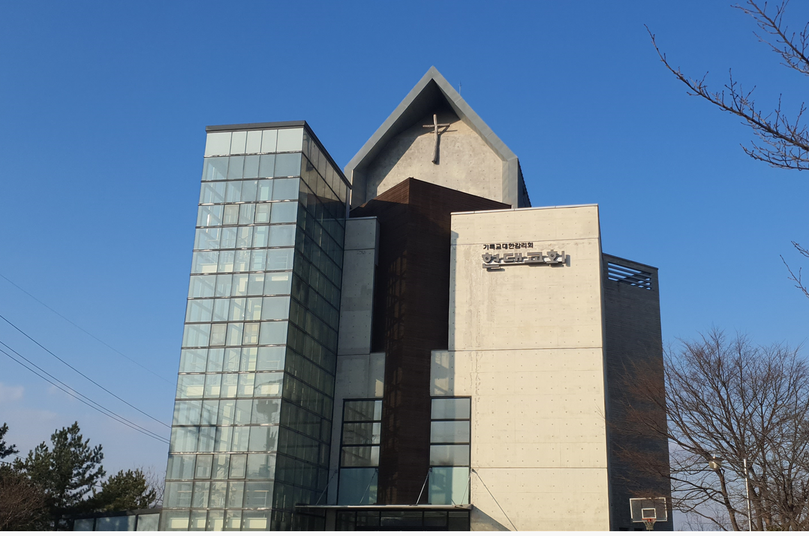
2024년
현대교회 유치부
주일예배

Slide 2
찬양

Slide 3
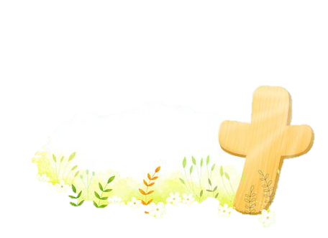
사순절의 시간
예수님의 사랑 기억하는 시간
예수님의 마음을 바라보는 시간

Slide 4
예수님의 말씀을 생각하는 우리
예수님의 모습을 닮아가는 우리

Slide 5
기도

Slide 6
말씀암송
태초에 하나님이
천지를 창조하시니라
창세기 1장 1절 -

Slide 7
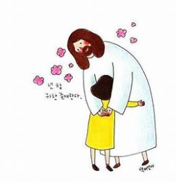
하나님 우리 같이
우리 같이 놀아요
우리 같이 웃어요
우리 같이 얘기해요
우리 같이 사랑해요

Slide 8
하나님 우리 같이
하나님과 나랑 같이 같이
하나님과 나랑 우리 되어
놀아요 웃어요
얘기해요 사랑해요

Slide 9
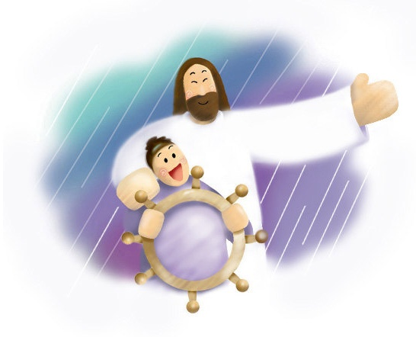
예수님만 믿으면
없어요 없어요 다른 길은 없어요
천국가는 다른 길은 없어요
있어요 있어요 오직 한 길 있어요
예수님만 믿으세요 아멘!

Slide 10
매일매일
부끄럽고 슬픈마음 내게 있어요
벗어버리고 싶어요
죄죄죄가 내생각 더럽힐때
깨끗하게 덮어주세요

Slide 11
나를 사랑하시는 하나님
오직 주만 바라보면서
내마음 매일매일 준비해요
하나님만 사랑할래요

Slide 12
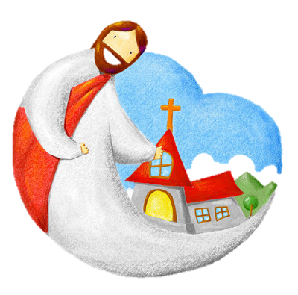
세상 향해 슈웅
죄로 어두워진 이 세상으로 슈웅
하나님 모르는 이 세상으로 슈웅
하나님께서 나를 보내셨어요 나를
여호와만 참 하나님 알려주라고
(반복)

Slide 13
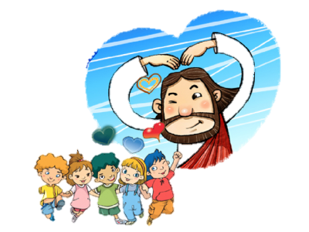
하나님께서 나를 보내셨어요 나를
여호와만 참 하나님 알려주라고

Slide 14
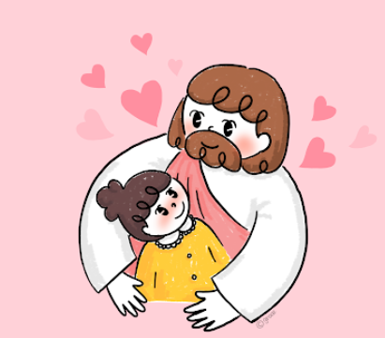
하나님이 찾으시는 한사람
하나님이 찾으시는 한 사람
내가 되고 싶어요
온 맘으로 예배하는 한 사람
내가 되고 싶어요

Slide 15
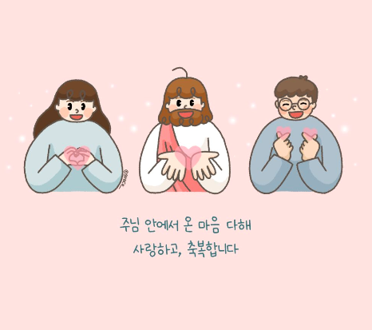
하나님 가르쳐 주세요
그 사랑이 얼마나 높고 깊고 큰지
하나님이 찾으시는 한 사람
내가 되고 싶어요
하나님께 예배 드릴 때에 나를 만나 주세요

Slide 16
예배

Slide 20
사도신경
전능하사 천지를 만드신
하나님 아버지를 내가 믿사오며,
그 외아들 우리 주
예수 그리스도를 믿사오니,

Slide 21
사도신경
이는 성령으로 잉태하사
동정녀 마리아에게 나시고,
본디오 빌라도에게 고난을 받으사,
십자가에 못박혀 죽으시고,
장사한 지 사흘 만에 죽은 자
가운데서 다시 살아나시며,

Slide 22
사도신경
하늘에 오르사,
전능하신 하나님 우편에 앉아
계시다가, 저리로서 산 자와
죽은 자를 심판하러 오시리라.

Slide 23
사도신경
성령을 믿사오며, 거룩한 공회와,
성도가 서로 교통하는 것과,
죄를 사하여 주시는 것과,
몸이 다시 사는 것과,
영원히 사는 것을 믿사옵나이다.
아멘

Slide 24
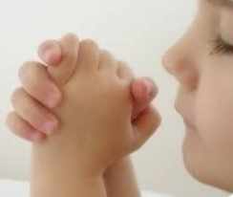
손과 입과 발
손손손 예쁜 손은 어떤 어떤 손일까
손손손 예쁜 손은 어떤 어떤 손일까
하나님께 두 손 모아 기도하는 손
친구에게 맛있는 것 나눠주는 손

Slide 25
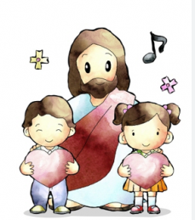
입입입 예쁜 입은 어떤 어떤 입일까
입입입 예쁜 입은 어떤 어떤 입일까
하나님께 기쁘게 찬양하는 입
울고 있는 친구를 달래주는 입

Slide 26
발발발 예쁜 발은 어떤 어떤 발일까
발발발 예쁜 발은 어떤 어떤 발일까
하나님께 예배하러 교회 가는 발
믿음 없는 친구를 전도하는 발

Slide 27
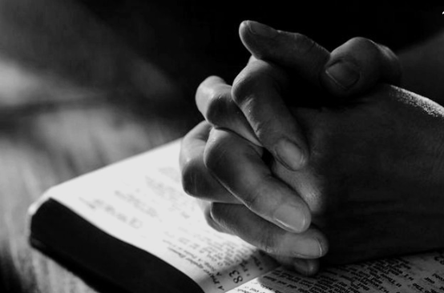
대표기도

Slide 28
말씀속으로
좋아 좋아 좋아 좋아 하나님 말씀
신나 신나 신나 신나 말씀 듣는 것
하나님 말씀 들려주세요
말씀 속으로 슝~! 말씀 속으로 슝~~!

Slide 29
말씀

Slide 30
헌금 시간

Slide 31
동전 하나 동전 둘
칠일 동안 모아서
하나님께 드려요
기쁨으로 드려요

Slide 32
먹고 싶고 갖고 싶은
욕심도 있지만
예쁜 마음 정성모아
하나님께 드려요

Slide 33
헌금 기도

Slide 34
광고

Slide 35
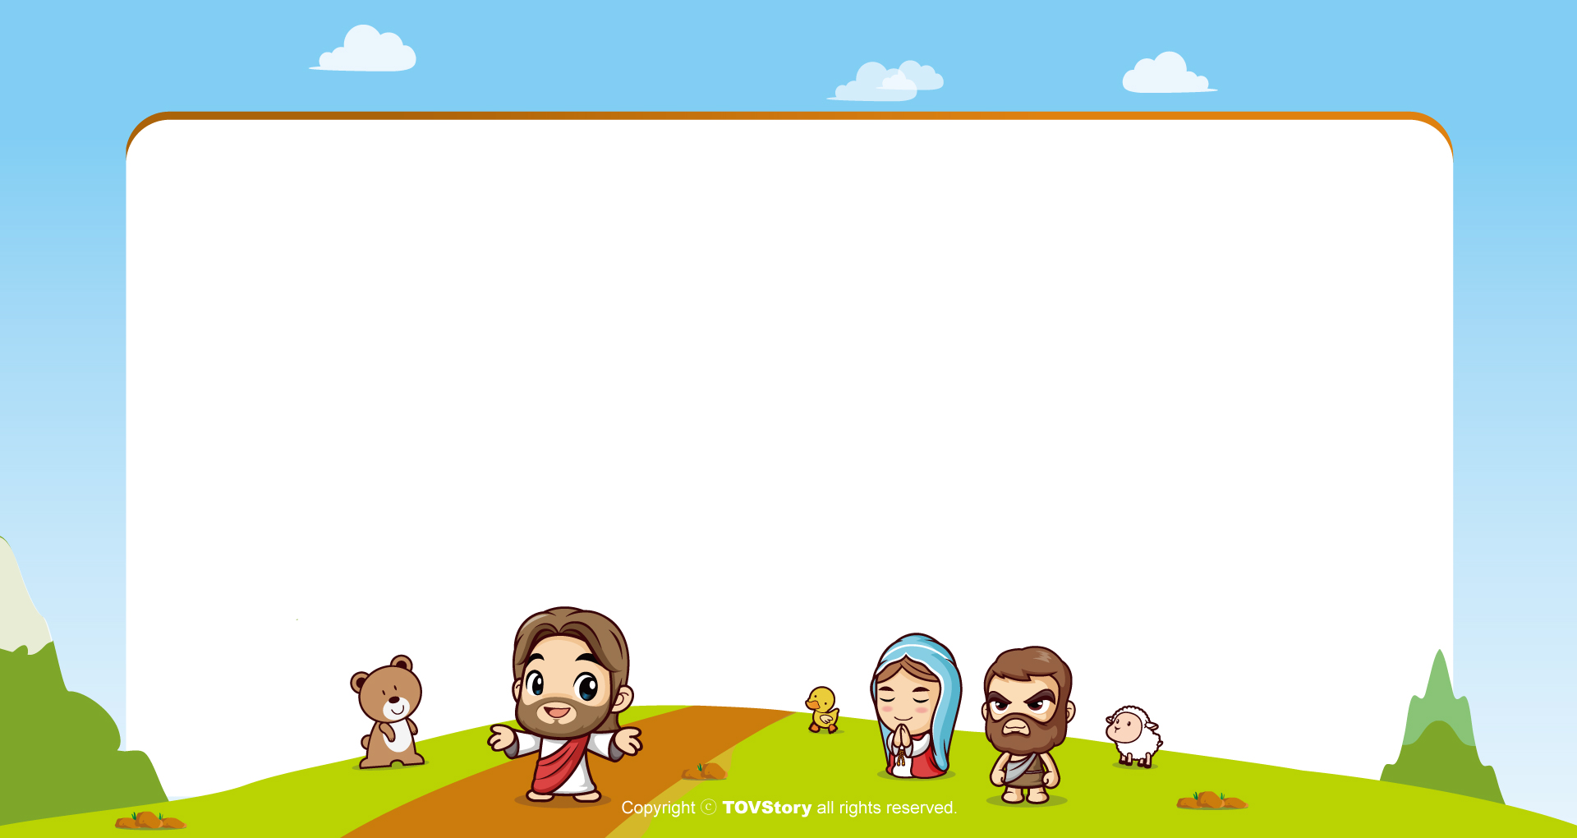
주기도문
하늘에 계신 우리 아버지여,
이름이 거룩히 여김을 받으시오며,
나라가 임하시오며,
뜻이 하늘에서 이루어진 것같이
땅에서도 이루어 지이다.

Slide 36
주기도문
오늘 우리에게 일용할 양식을 주시옵고,
우리가 우리에게 죄 지은 자를
사하여 준 것같이
우리 죄를 사하여 주시옵고,

Slide 37
주기도문
우리를 시험에 들게 하지 마시옵고,
다만 악에서 구하시옵소서.
나라와 권세와 영광이 아버지께
영원히 있사옵나이다.
아멘.

Slide 38
감사합니다.

